Slide 1
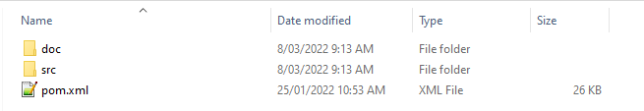
Description | 시스템 전체 구조
Directory Location | hkaccounting
 |  | Item Description
 |  | doc - 개발에 필요한 문서폴더 src – 프로그램 소스 폴더 pom.xml – Maven config 파일

Slide 2

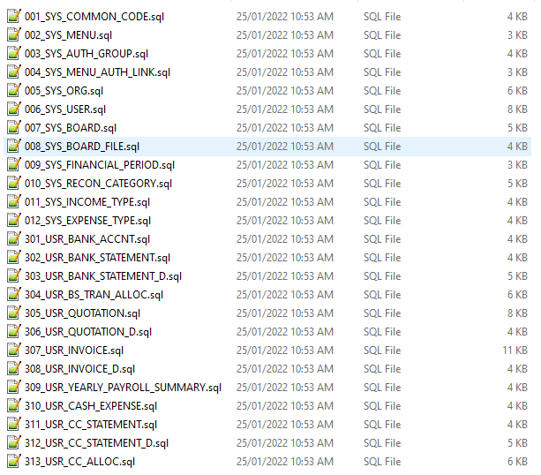
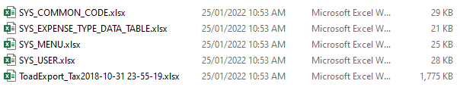
Description | 데이터베이스 테이블 생성 Scripts
Directory Location | doc\common\databaseDesign\project
 |  | Item Description
 |  | 1_table – 테이블 생성 스크립트 파일 폴더 2_data – 데이터 생성 스크립트 파일 폴더
1_table
2_data

Slide 3

Description | 매뉴얼 및 설명서
Directory Location | doc\project\docs
 |  | Item Description
 |  | 시스템 설명서 및 사용자 매뉴얼

Slide 4

Description | 프로그램 소스코드
Directory Location | src\main
 |  | Item Description
 |  | java – 자바 소스코드 resources – 시스템 환경설정 파일, 메시지 파일, ORM 설정 파일 및 Query 파일 webapp – 웹 프로그램 소스 파일

Slide 5
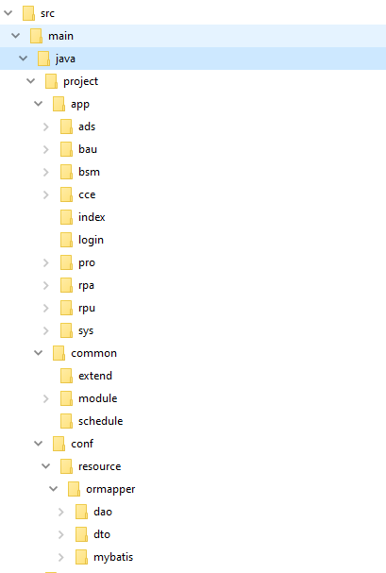
Description | 자바 프로그램 소스코드
Directory Location | src\main\java
 |  | Item Description
 |  | java – 자바 소스코드
시스템 메뉴별 소스 파일 저장
시스템 공통 소스 파일 저장
ORM 소스 저장 – DAO and DTO

Slide 6
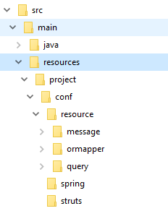
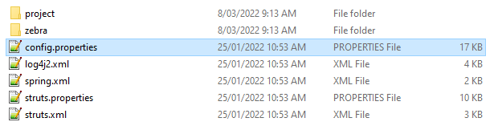
Description | 시스템 환경설정 파일, 메시지 파일, ORM 설정 파일 및 Query 파일
Directory Location | src\main\resources
 |  | Item Description
 |  | resources - 시스템 환경설정 파일, 메시지 파일, ORM 설정 파일 및 Query 파일
메시지 파일
ORM 파일
Query 파일
spring / struts 설정 파일
시스템 환경 설정 파일 – 모든 시스템 환경의 설정 내용이 이 파일에 저장되고 시스템 진입의 출발점이 되는 가장 중요한 파일
로그 관련 설정 파일

Slide 7
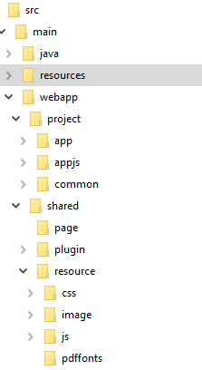
Description | 웹 프로그램 소스 파일
Directory Location | src\main\webapp
 |  | Item Description
시스템 메뉴별 웹 소스 (jsp / javascript)
메뉴별 공통 웹 소스
시스템 공통 웹 소스
css, image and javascript 소스

Slide 8
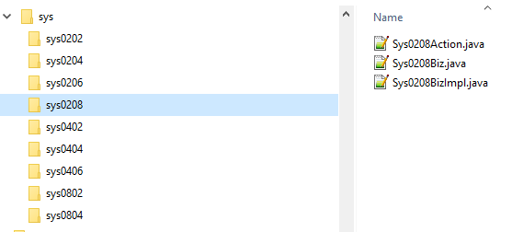
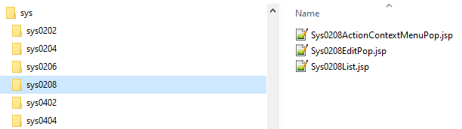
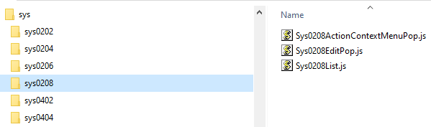
Description | 디렉토리 구조 및 웹 프로그램간의 관계
Directory Location
 |  | Item Description
 |  | 하나의 메뉴 소스는 총 3개의 소스 영역의 조합으로 이루어 진다. java – Action / 메뉴 Service Interface / 메뉴 Service Implement jsp – 주로 List / Edit 등의 화면 구성을 위한 소스 js – 화면내에서 이루어지는 action을 위한 javascript 소스
java 영역
jsp 영역
js 영역

